Slide 1
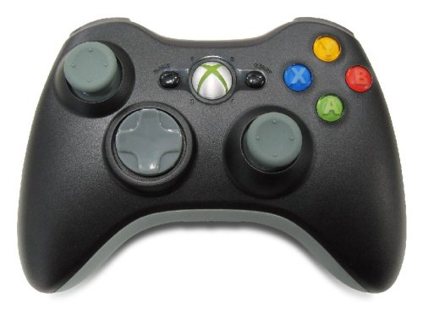
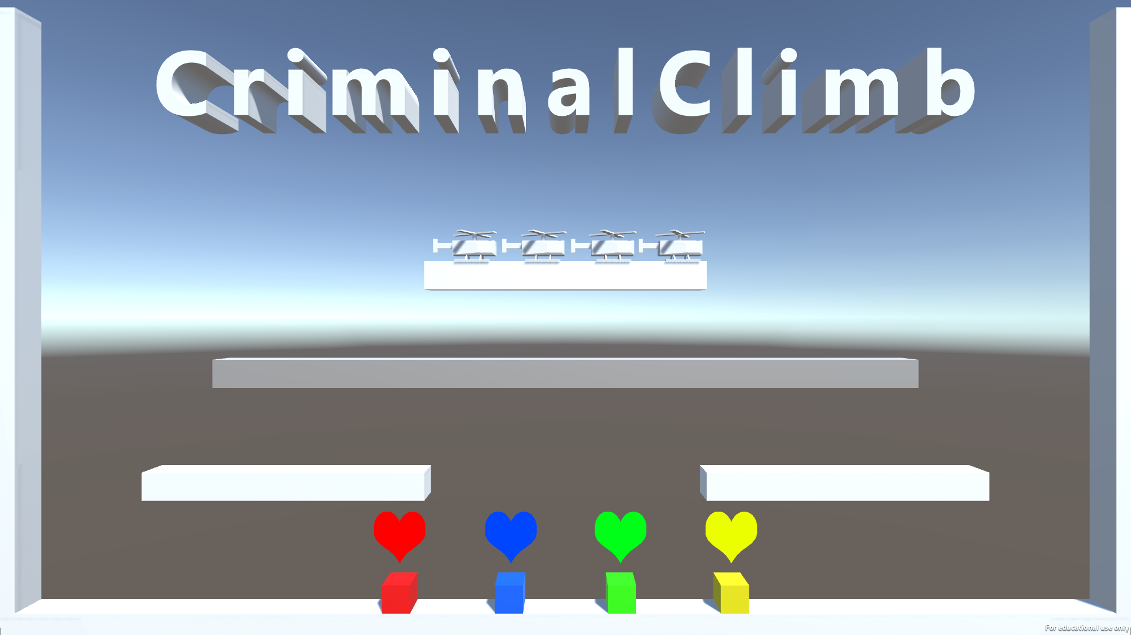
操作方法
アイテム
使用
左右移動
ジャンプ
攻撃
ルール
カメラが先頭のプレイヤーを追尾します。
画面の枠と障害物(床、壁、敵)に挟まれると死亡します。
死亡後一定時間が経つと先頭プレイヤの少し下に
リスポーンします。
塔を登りヘリポートに着けばステージクリア となります。
アイテム
速度アップ
ジャンプアップ
シャッフル があります
トップ入れ替え
体力アップ
＊
後ろのスイッチの切り替えと
中央のボタンを押さないようにしてください

